Slide 1

YogaTime
By:Roy Wasker 208957084 Roni Michaeli 209233873 Elor Israeli 315465260

Slide 2
סרטון קצר של תפעול האפליקציה
כניסה לקישור של הסרטון

Slide 3

חלוקת עבודה
רוני מיכאלי :
הרשמה והתחברות, עריכת דף פרופיל והוספת מנהל.
אלאור ישראלי :
העלה ומחיקת תמונות מהגלריה והצגתם ,העלאת ביקורות והצגתם.
רוי ווסקר :
טולבר (סרגל כלים) , יצירה עריכה ועדכון של אימון והרשמה לאימון והצגת האימונים.

Slide 4
תיאור המערכת
האפליקציה שלנו מקלה במיוחד על מכוני של יוגה ועל המאמנים שלהם לארגן שיעורים ולאנשים להירשם אליהם.
במקום להשתמש בנייר או באתרי אינטרנט שונים, הכל מתרחש במקום אחד.
מאמנים יכולים ליצור שיעורי יוגה חדשים, ואנשים יכולים להצטרף או לעזוב שיעורים בלחיצה אחת.
פחות טרחה לכולם ויותר זמן ליהנות מיוגה!

Slide 5
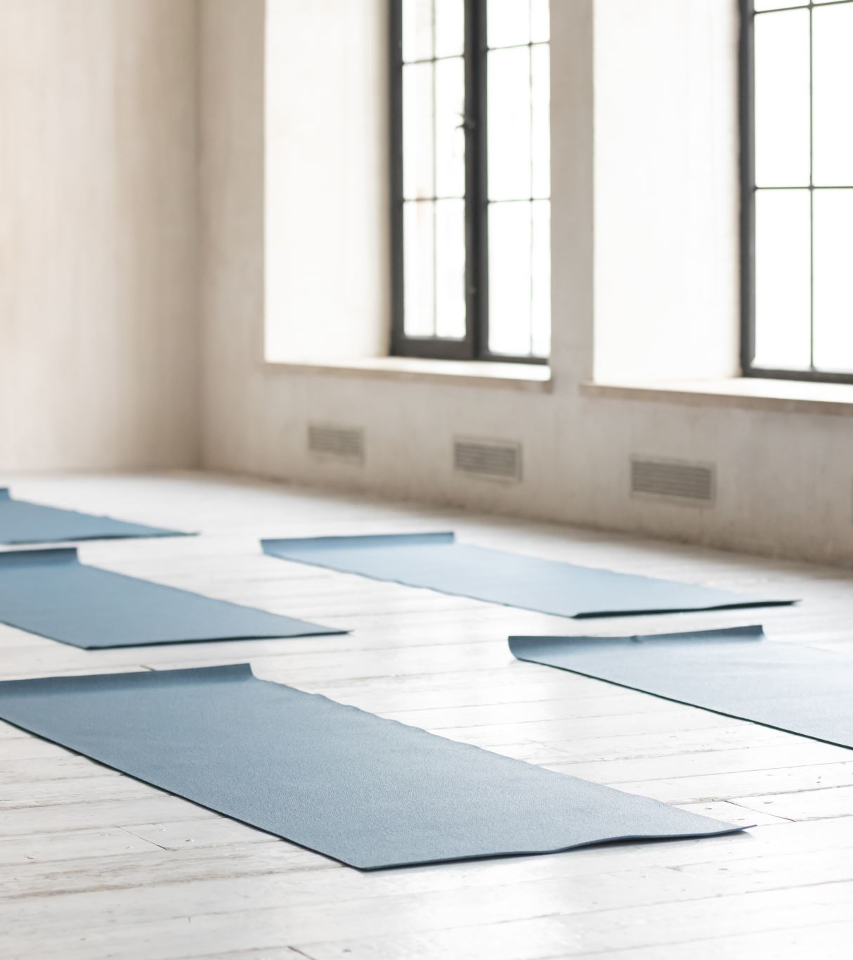
המצב הקיים
הבעיה: כרגע, ניהול שיעורי יוגה יכול להיות קצת מבולגן.
מכוני יוגה ומאמנים משתמשים בדרכים שונות לתכנון שיעורים, כמו עט ונייר, ימים קבועים או אתרים ישנים ומבולגנים, דבר שעלול לבלבל.
בגלל הדרכים הישנות האלה, קשה למכוני יוגה לעקוב אחר מי שמגיע לשיעור ולאנשים להירשם או לבטל את המקומות שלהם בקלות.
זה יכול להוביל למקומות ריקים בשיעורים או שאנשים יפסידו אימון בגלל שהם לא ידעו שיש מקום.

Slide 6
תרומת המערכת
הכל במקום אחד
האפליקציה שלנו שמה את כל הדברים של שיעורי היוגה במקום אחד. מאמנים יכולים בקלות ליצור שיעורים ולעקוב אחר מי מגיע. אנשים שרוצים לעשות יוגה יכולים לראות את כל השיעורים הזמינים, להירשם או לבטל אם הם לא יכולים להגיע, הכל מהטלפון או המחשב שלהם.
אין יותר בלבול
מכיוון שהכל נמצא באפליקציה, אין בלבול לגבי שעות השיעורים, כמה מקומות נשארו או מי משתתף. זה מקל על החיים הן עבור מכוני היוגה והן עבור האנשים המשתתפים בשיעורים.
יותר יוגה, פחות מתח
בעזרת האפליקציה שלנו, ההרשמה לשיעורי יוגה היא סופר פשוטה. המשמעות היא שיותר אנשים עשויים לנסות יוגה ולהמשיך לחזור כי זה כל כך קל להצטרף. מכוני יוגה יכולים גם לוודא שהשיעורים שלהם מלאים ויודעים בדיוק למי לצפות.

Slide 7
דרישות המערכת - פונקציונליות
הרשמה והתחברות: הרשמה וגישה קלה ללקוחות ומנהלים, מה שמבטיח שרק משתמשים מורשים יכולים להיכנס.
ניהול אימונים: מנהלים יכולים ליצור, לערוך או למחוק שיעורי יוגה, ולנהל את לוח הזמנים בצורה יעילה.
הרשמות וביטולים: לקוחות יכולים להירשם לשיעורים או לבטל את הרישום הקיים שלהם בקלות, כאשר כל השינויים מתעדכנים בזמן אמת במסד הנתונים.
דירוגים ומשוב: לקוחות יכולים לדרג את הפלטפורמה, לספק משוב בעל ערך לשיפורים.
פרופילים: גם לקוחות וגם מנהלים יכולים לערוך את פרטיהם כמו שם משתמש, אימייל ועוד. פרופילים אלה עוזרים בזיהוי וניהול גישת משתמשים.

Slide 8
דרישות מערכת - לא פונקציונליות
שימושיות: האפליקציה ידידותית למשתמש, מה שמקל על המשתמשים לנווט, להירשם לשיעורים או לנהל אותם ללא בלבול.
אבטחה: כל נתוני המשתמש, במיוחד פרטי התחברות, מטופלים בצורה מאובטחת כדי להגן על הפרטיות.
תאימות: האפליקציה משתמשת בממשקים חיצוניים למשל הנתונים נשמרים במסד נתונים של גוגל Firebase

Slide 9

פיצ׳רים מרכזיים
גלישה בגלריה: לקוחות יכולים לצפות בתמונות הסטודיו ולגלול בהן, מה שהופך את הפלטפורמה למושכת מבחינה ויזואלית, יכולים לראות איך נראים האימונים.
מידע על אימון: מנהלים יכולים לראות כמה אנשים רשומים לכל שיעור, מה שמסייע בתכנון והקצאת משאבים לאימון.
קלות שימוש: אפשרויות פשוטות להתנתק או לנווט בין מסכים הופכות את האפליקציה לפשוטה לשימוש לכולם.

Slide 10
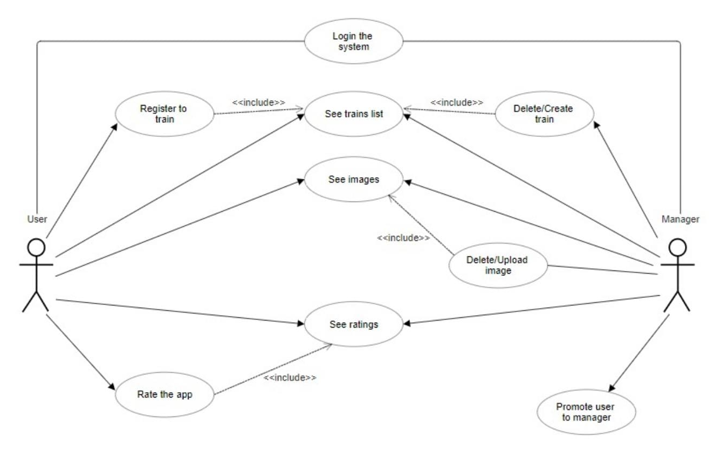
UML תרשים USE CASE

Slide 11
תרשימי UML
דיאגרמת UML שלנו עבור אפליקציית סטודיו היוגה מראה כיצד אנשים משתמשים במערכת שלנו.
יש לנו שתי קבוצות עיקריות שמקיימות אינטראקציה עם האפליקציה: לקוחות שנרשמים לשיעורי יוגה, ומנהלים/מאמנים שמארגנים את השיעורים הללו.
הדיאגרמה ממפה את כל השלבים שמשתמשים אלה יכולים לנקוט, כמו יצירת פרופיל, מציאה והרשמה לשיעורים, ניהול לוחות זמנים לשיעורים ומתן משוב. זה כמו מפה שמראה מה האפליקציה שלנו עושה עבור המשתמשים שלה וכיצד היא עוזרת להם לעשות דברים קלים יותר, בין אם הם מחפשים להצטרף לשיעור יוגה או להקים אחד.

Slide 12

תודה רבה על ההקשבה
שמחנו לחשוף אותכם לעולם היוגה,
צוות YogaTime

